Slide 1
Mini-Projeto: Minimax
Rebeca Sampaio, nº 20211332/Mário Nascimento, nº 20210387
Docente: César Nero | 11-10-2023

Slide 2
Indíce
Minimax
Minimax no xadrez
Pontos vistas
Demonstração
Conclusão

Slide 3
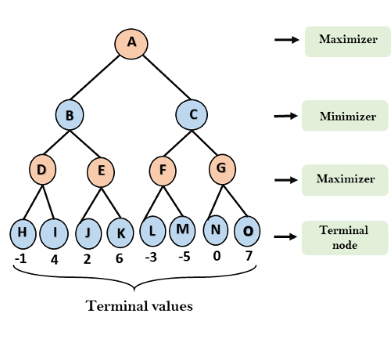
O que é o minimax?
Assume que o oponente sempre fará os melhores movimentos possíveis para maximizar sua vantagem;
Tem como objetivo tomar decisões que minimizem a perda máxima potencial;
É uma estratégia que envolve minimizar a possível perda em um cenário de pior caso.

Slide 4
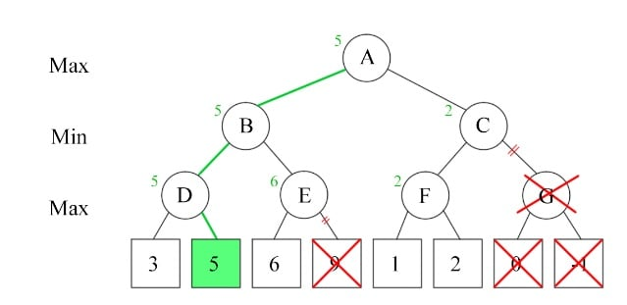

Slide 5
Minimax no xadrez
Devido à complexidade do xadrez, a aplicação direta do Minimax sem otimizações seria impraticável, mesmo para computadores modernos
Neuro network é um sistema computacional inspirado vagamente no funcionamento do cérebro humano

Slide 6
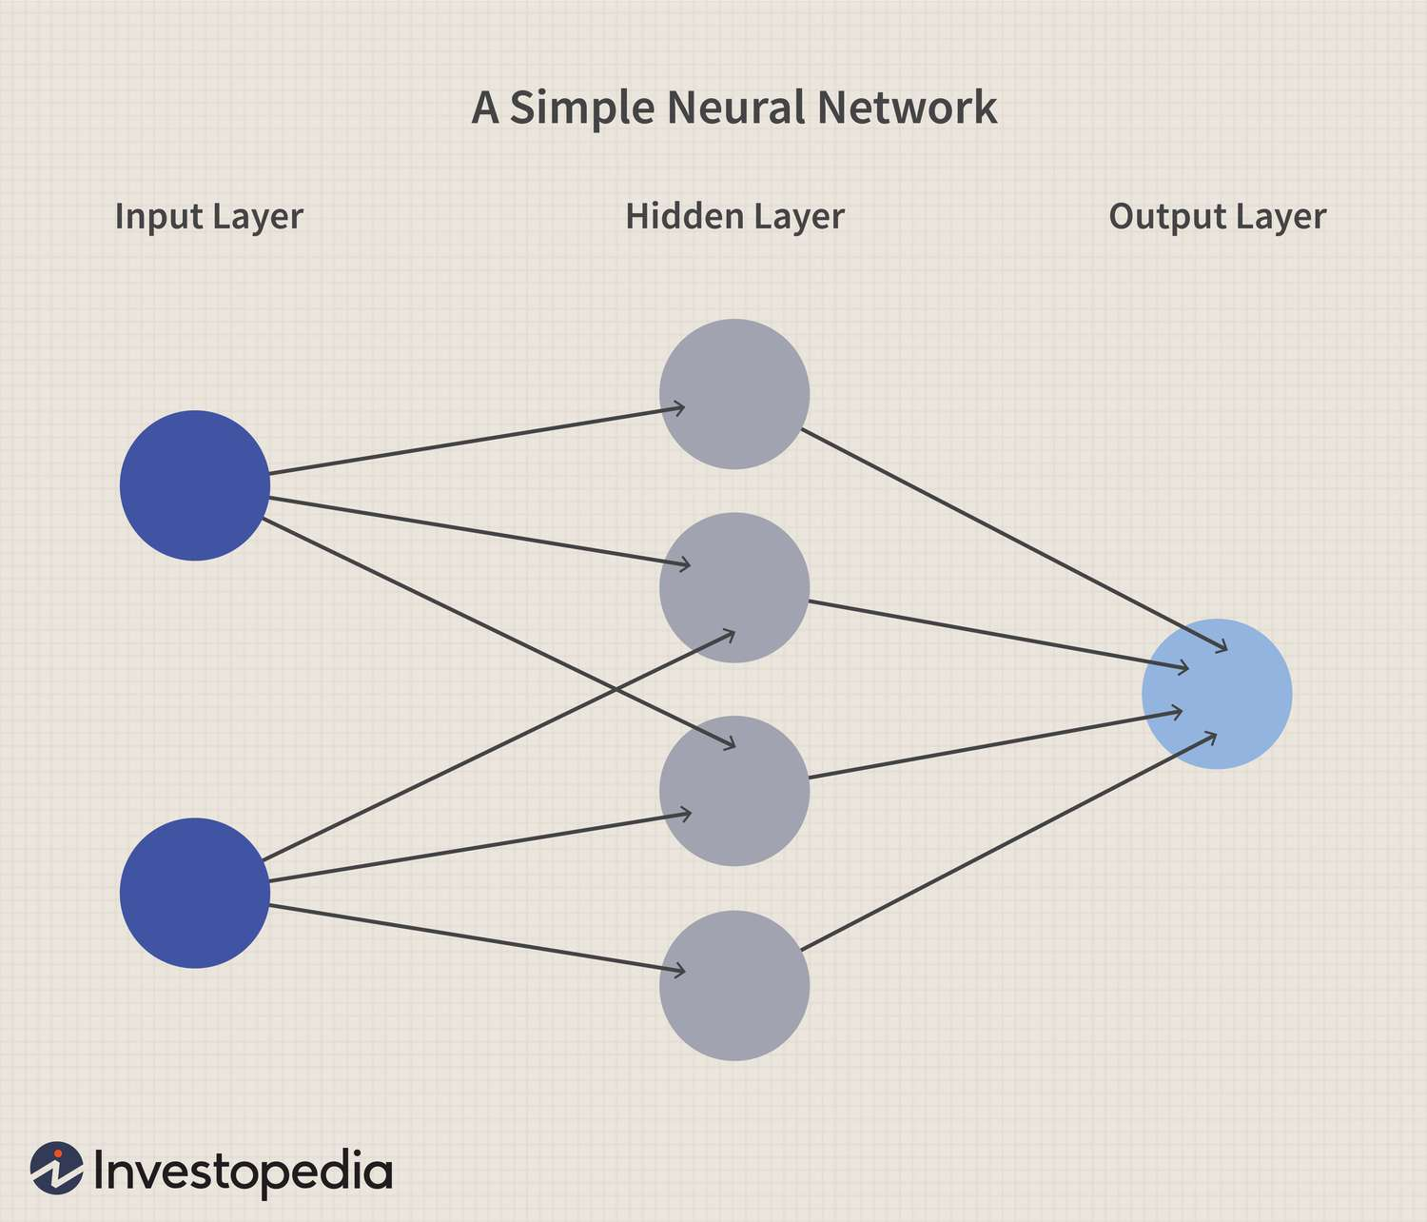
Neural network
O processo de uma rede neural envolve duas etapas principais:
Feedforward - O resultado final da camada de saída é a previsão ou a saída do modelo;
Backpropagation- Após obter a saída, o algoritmo compara a saída prevista com a saída desejada (rótulos verdadeiros) usando uma função de custo .

Slide 7
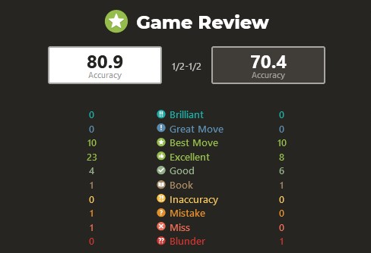
Heuristica
Valor das peças
Tabela de valores para peças por quadrado
Peões isolados e passados
Segurança doa Reia
Mobilidade
Torres em filas/colunas abertas
Bispos alinhados
Atividade das peças
Captura de peças

Slide 8
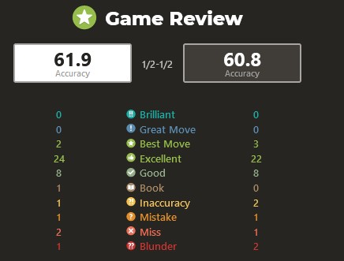
Neural network
Camada de entrada (8,8,1)
Bloco convolucional com Conexão Residual e Regularização L2
Duas camadas convolucionais 3x3 com 64 filtros e ativação ReLU.
As saídas dessas camadas são somadas para formar uma conexão residual.
Após isso, é aplicada uma camada de pooling 2x2.
Bloco convolucional com Conexão Residual e Regularização L2 (igual mas 128 filtros)
Camada de flattening
Bloco totalmente conectado com conexão residual, regularização L2 e Dropout
Duas camadas densas com 512 neurónios cada e ativação ReLU.
As camadas possuem dropout de 50% para prevenir overfitting.
Uma conexão residual é adicionada entre as duas camadas densas.
Camada de output

Slide 9
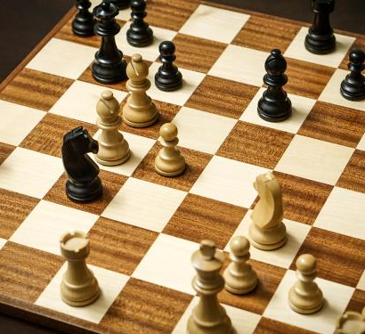
Demonstração

Slide 10

Conclusão

